Slide 1
Поколение КОМП Виртуальная жизнь реальных детей
Подготовила учитель начальных классов
МБОУ СОШ №2 г.Лысково
Баринова Е.В.

Slide 2
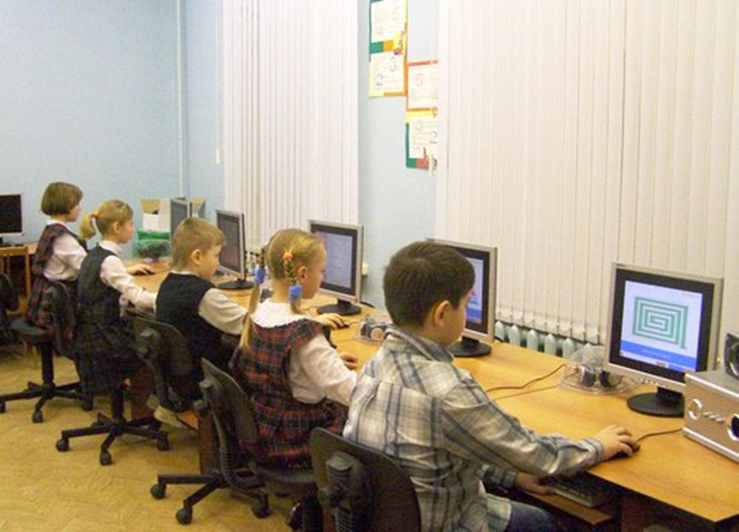
Грамотный человек сегодня:
владеет навыками функционального чтения (т.е. умение читать текст с определенной целью);
владеет одним-двумя иностранными языками;
обладает компетентностью в области использования информационно-коммуникативных технологий (ИКТ-технологий), имеет определенный уровень культуры в обращении с информацией.

Slide 3
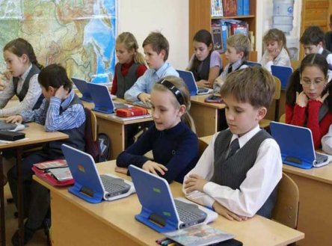
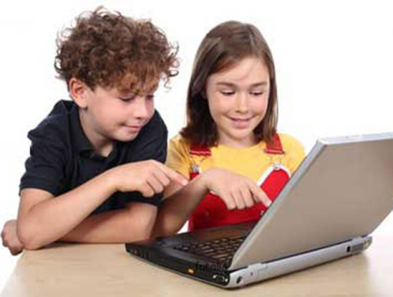
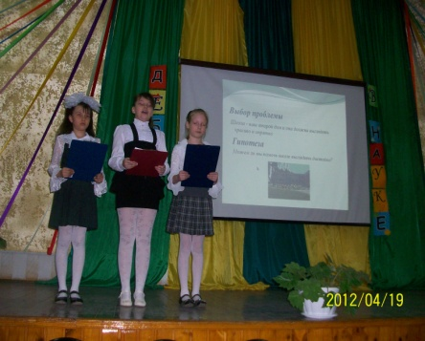
Выпускник начальной школы должен:
активно использовать речевые средства и средства ИКТ для решения коммуникативных и познавательных задач;
вводить текст с помощью клавиатуры;
фиксировать (записывать) в цифровой форме и анализировать изображения, звуки и измеряемые величины;
готовить свое выступление и выступать с аудио-, видео- и графическим сопровождением;
уметь использовать различные способы поиска, сбора, обработки, анализа, организации, передачи и интерпретации информации в соответствии с коммуникативными и познавательными задачами и технологиями учебного предмета.

Slide 4
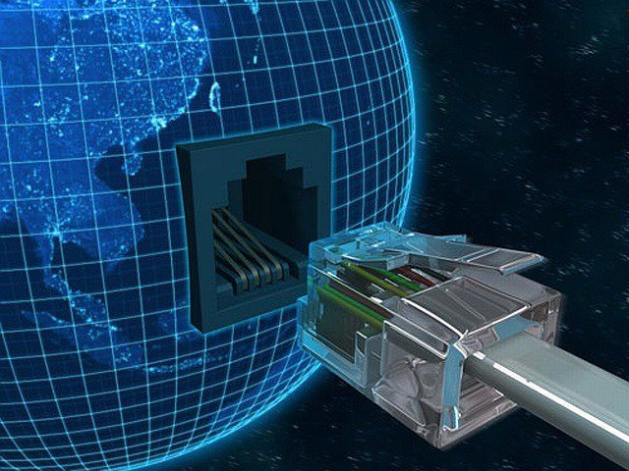
Интернет
— всемирная система объединённых компьютерных сетей для хранения и передачи информации.
К 30 июня 2012 года число пользователей, регулярно использующих Интернет, составило более чем 2,4 млрд человек, более трети населения Земли пользовалось услугами Интернета.

Slide 5
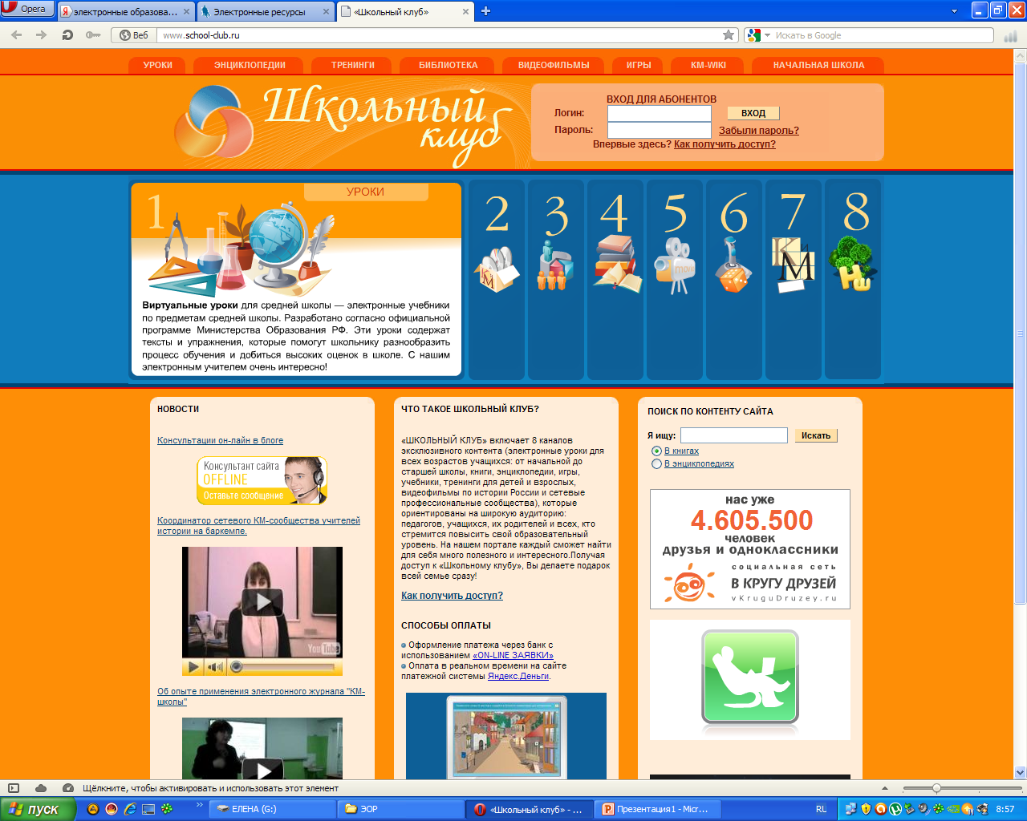
http://www.school-club.ru/ Школьный клуб

Slide 6
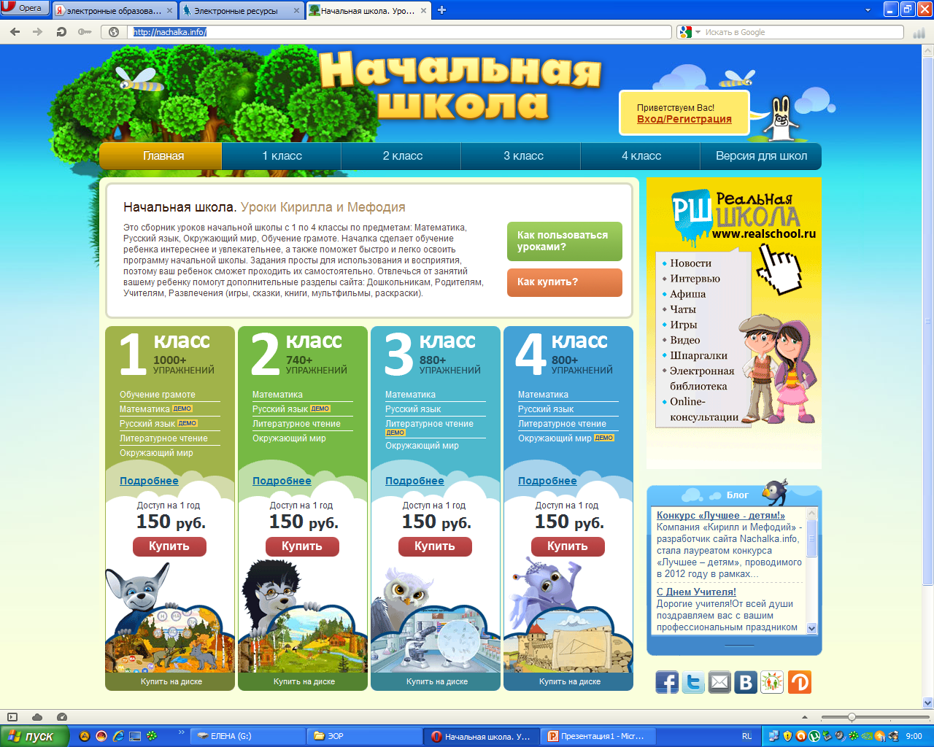
Начальная школа http://nachalka.info/

Slide 7
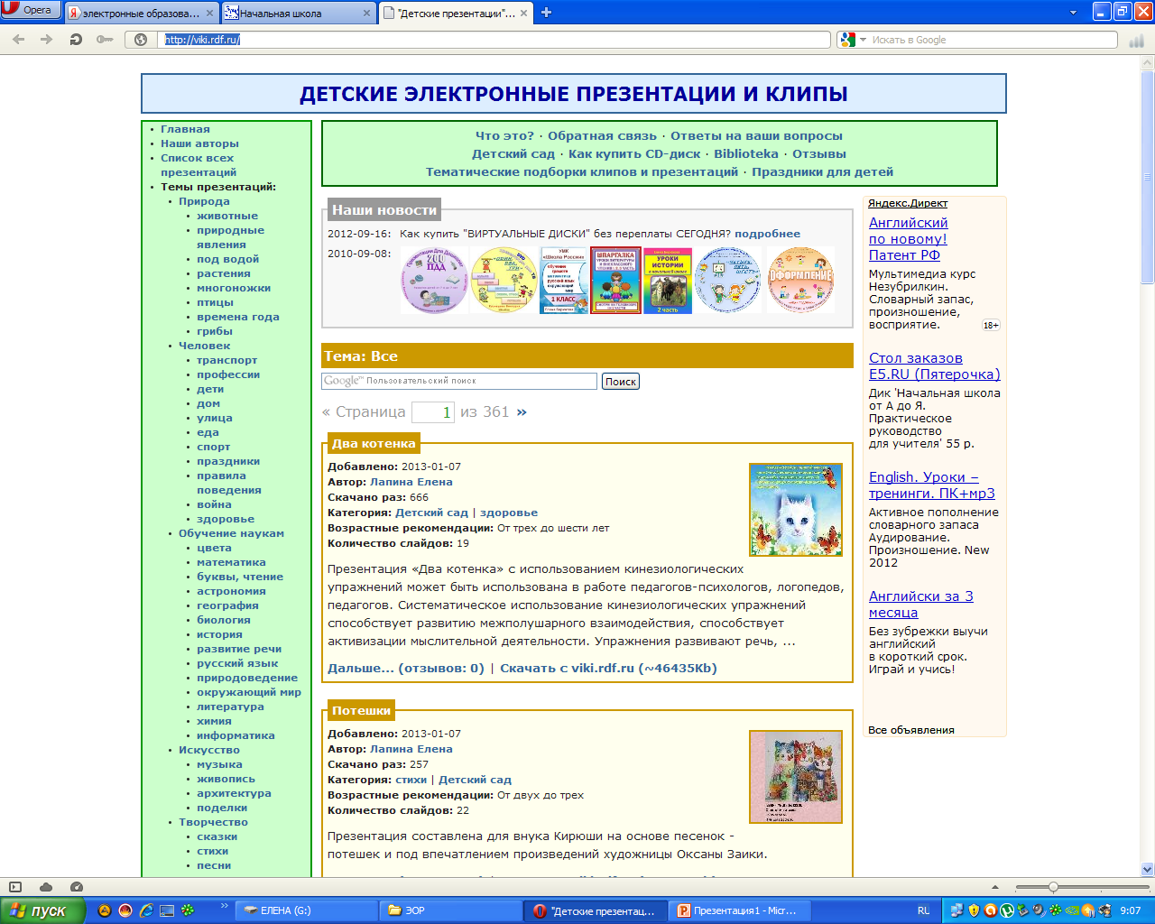
http://viki.rdf.ru/ Детские электронные презентации и клипы

Slide 8
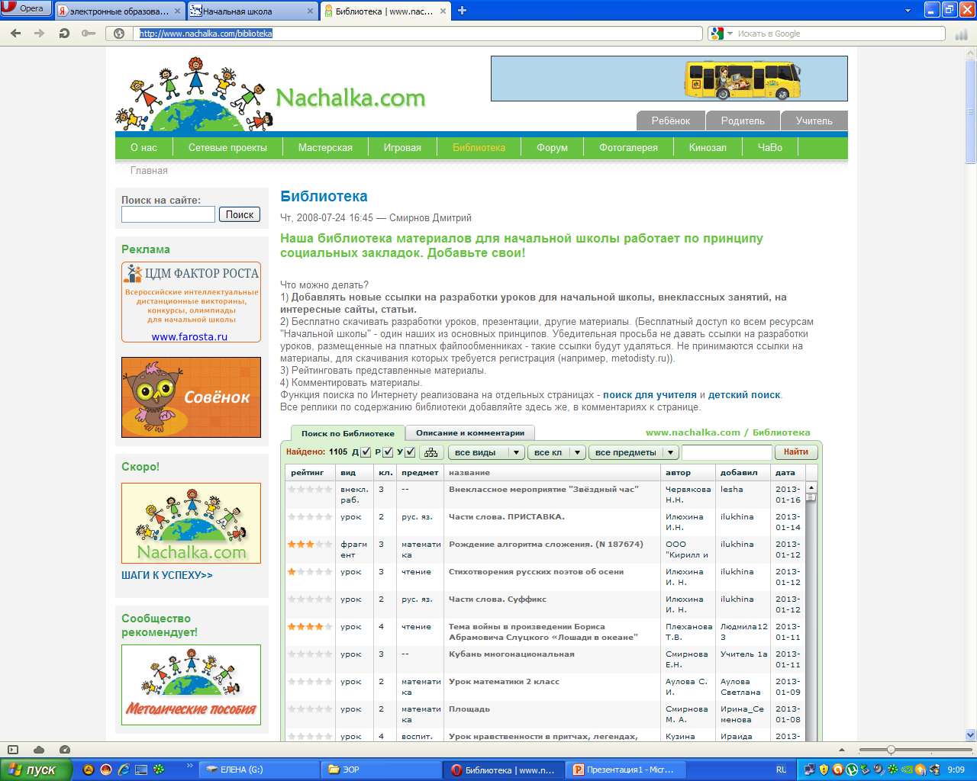
http://www.nachalka.com/biblioteka Коллекция видео- и учебных фильмов

Slide 9
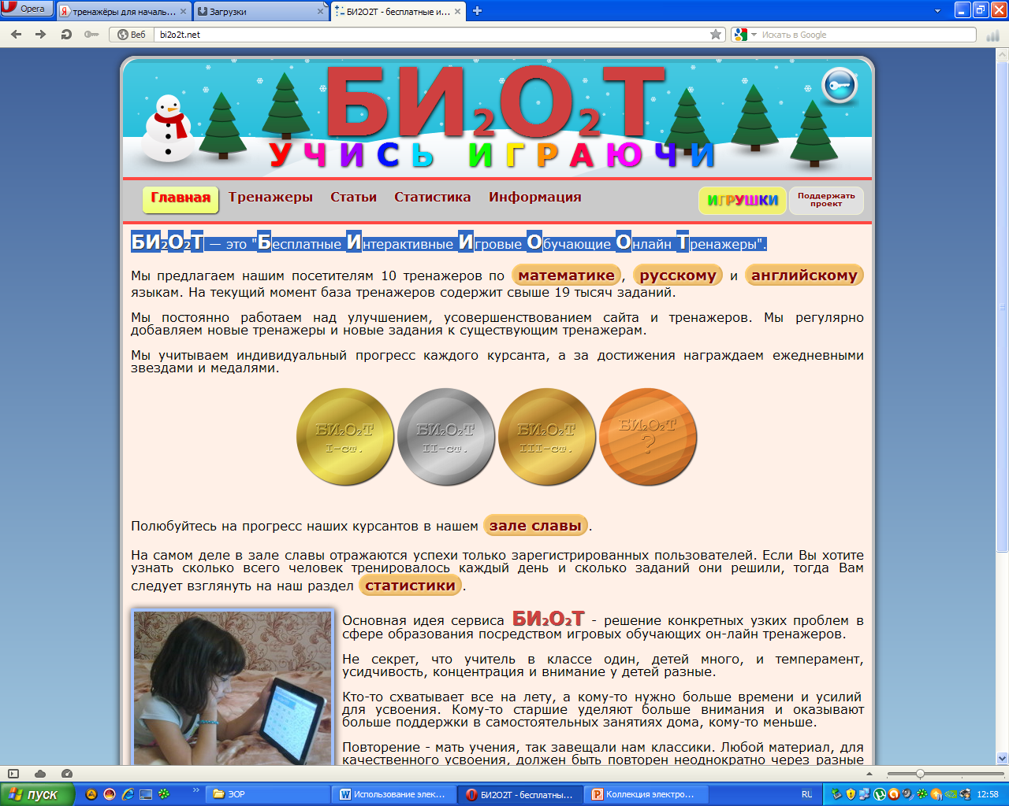
http://bi2o2t.net/ "Бесплатные Интерактивные Игровые Обучающие Онлайн Тренажеры".

Slide 10
Конкурсы для обучающихся: кроме общеизвестных Кенгуру, Русский медвежонок - http://infoznaika.ru, http://konkurskit.org, http://vsekonkursy.ru/?p=923
Поиск информации в сети Интернет для уроков и саморазвития: http://www.it-n.ru, http://n-shkola.ru, http://pervoklassnik.resobr.ru , http://school-collection.edu.ru

Slide 11
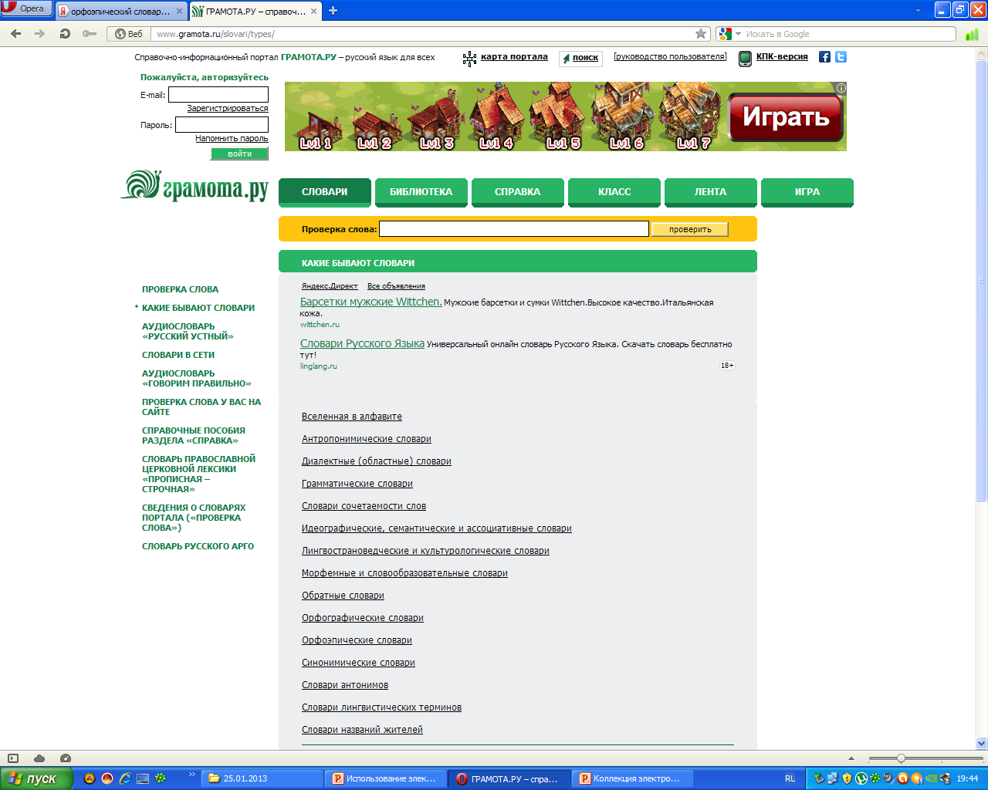
http://www.gramota.ru/slovari/types/ Справочно-информационный портал ГРАМОТА.РУ

Slide 12
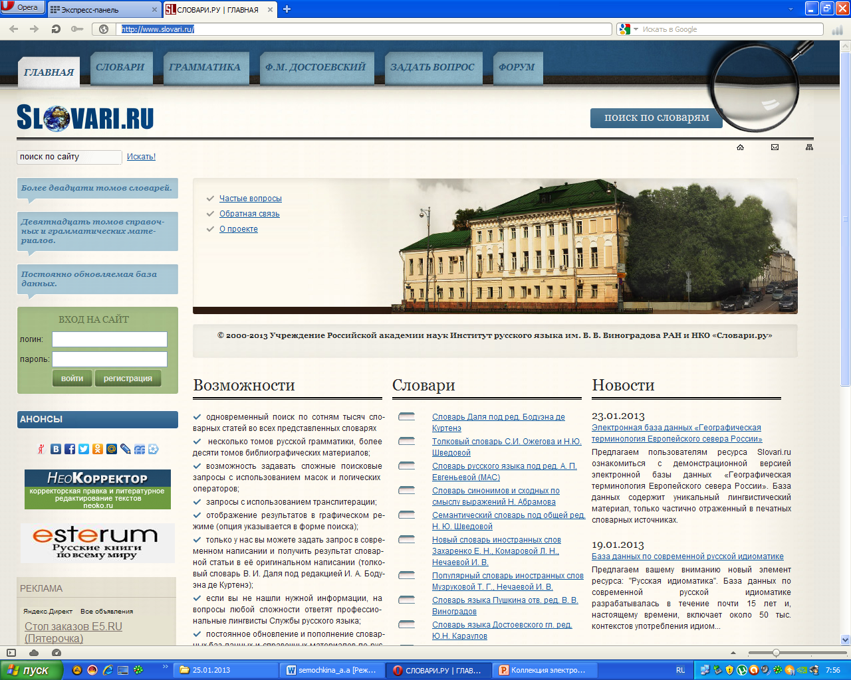
http://www.slovari.ru/ Справочный материал, проверка слов

Slide 13
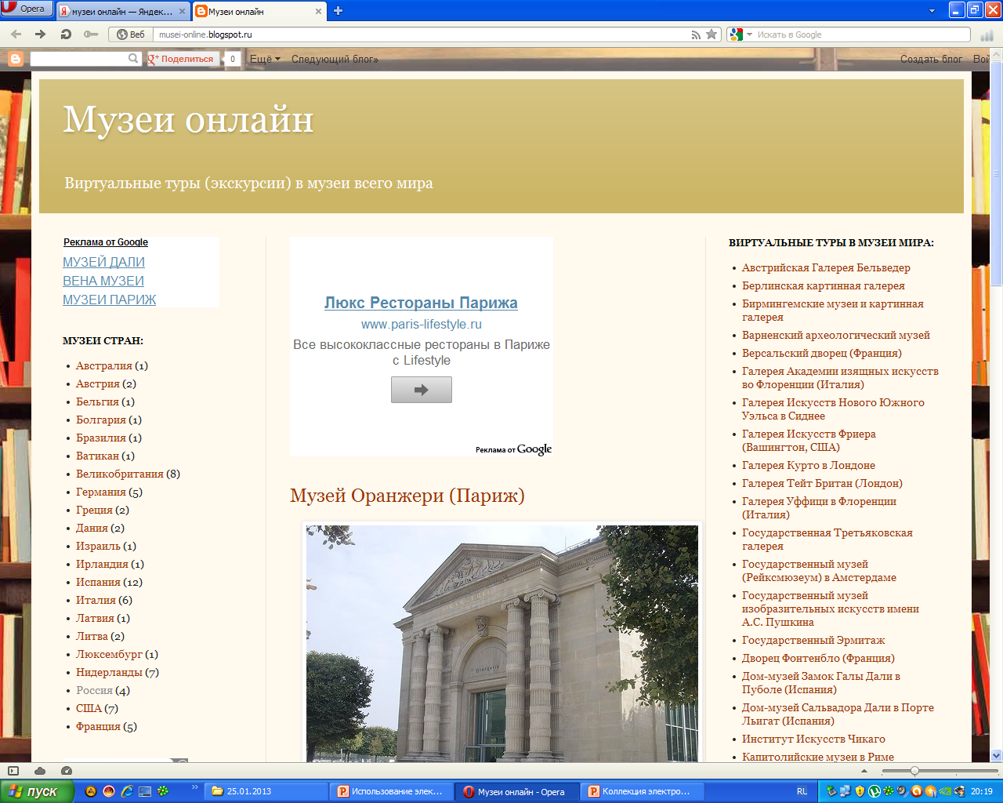
http://musei-online.blogspot.ru/ Музеи онлайн

Slide 14
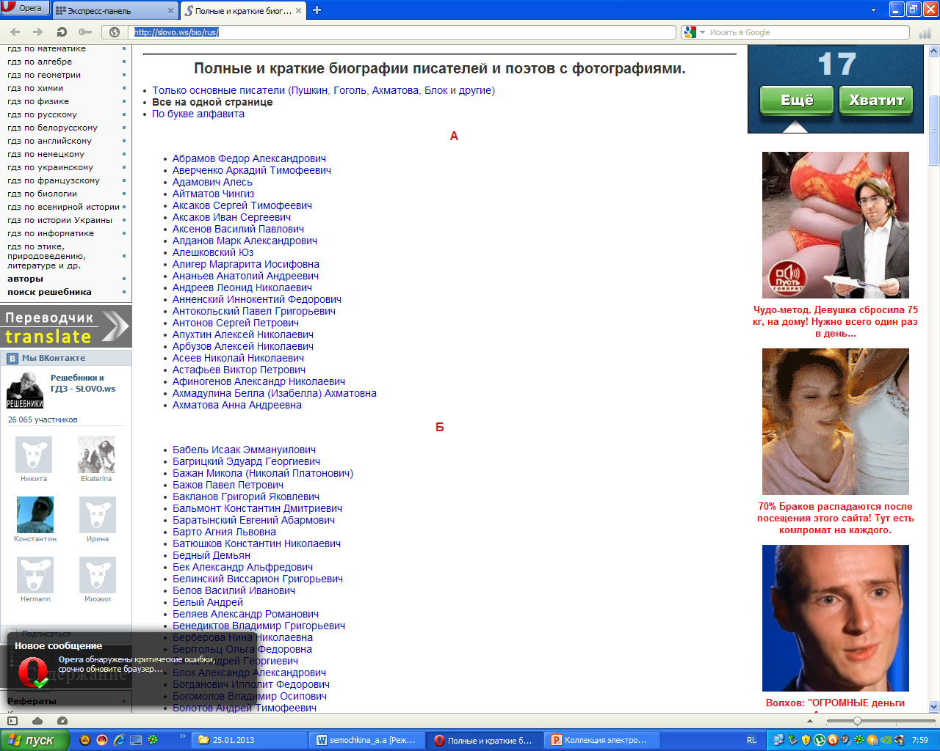
http://slovo.ws/bio/rus/ Биографии писателей

Slide 15
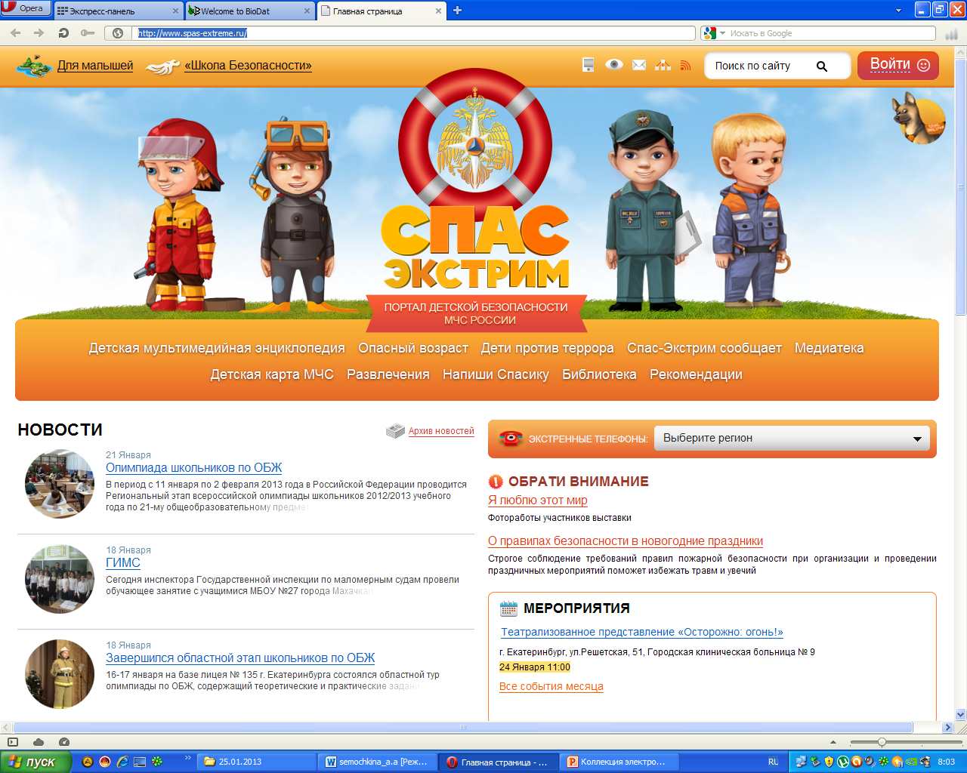
http://www.spas-extreme.ru/ Портал детской безопасности МЧС России

Slide 16
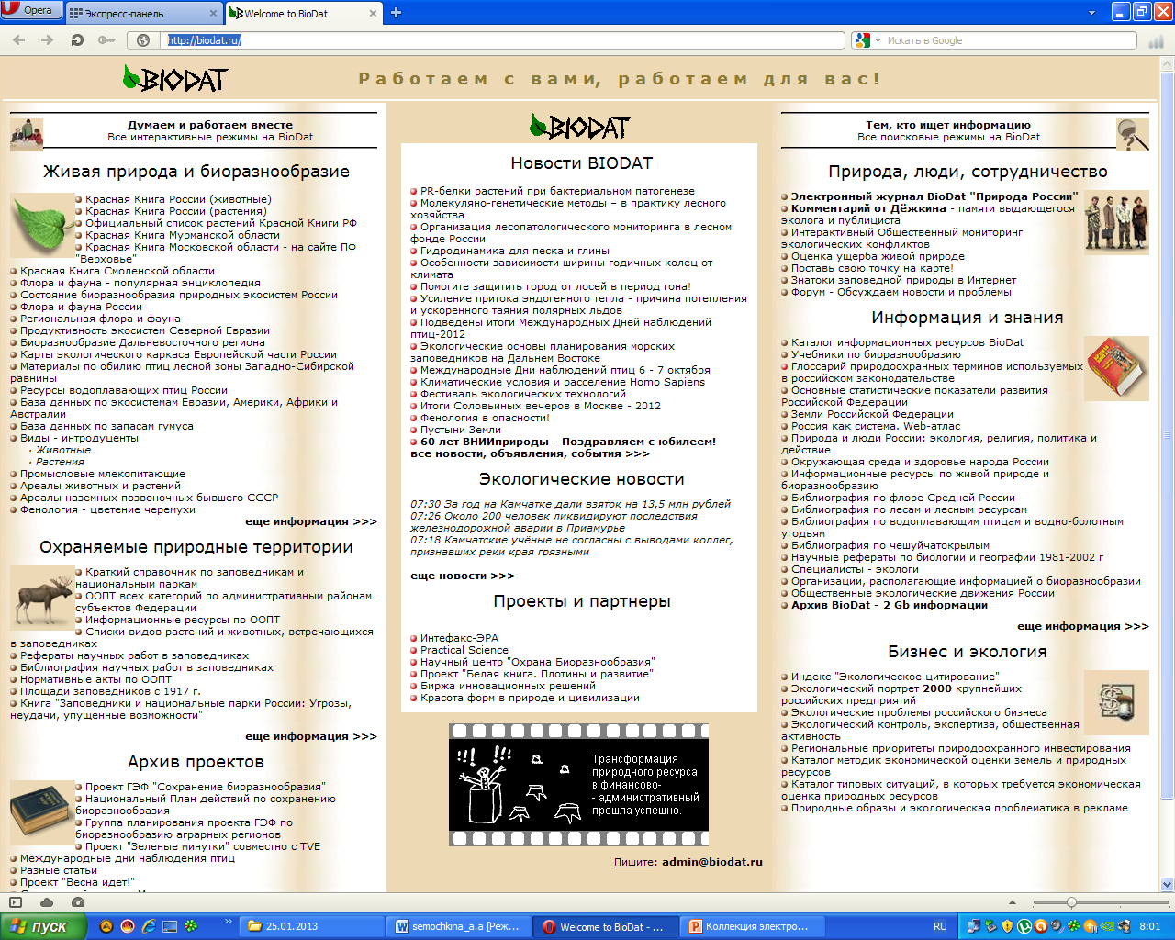
http://biodat.ru/ Материалы о растениях и животных Красной книги России

Slide 17
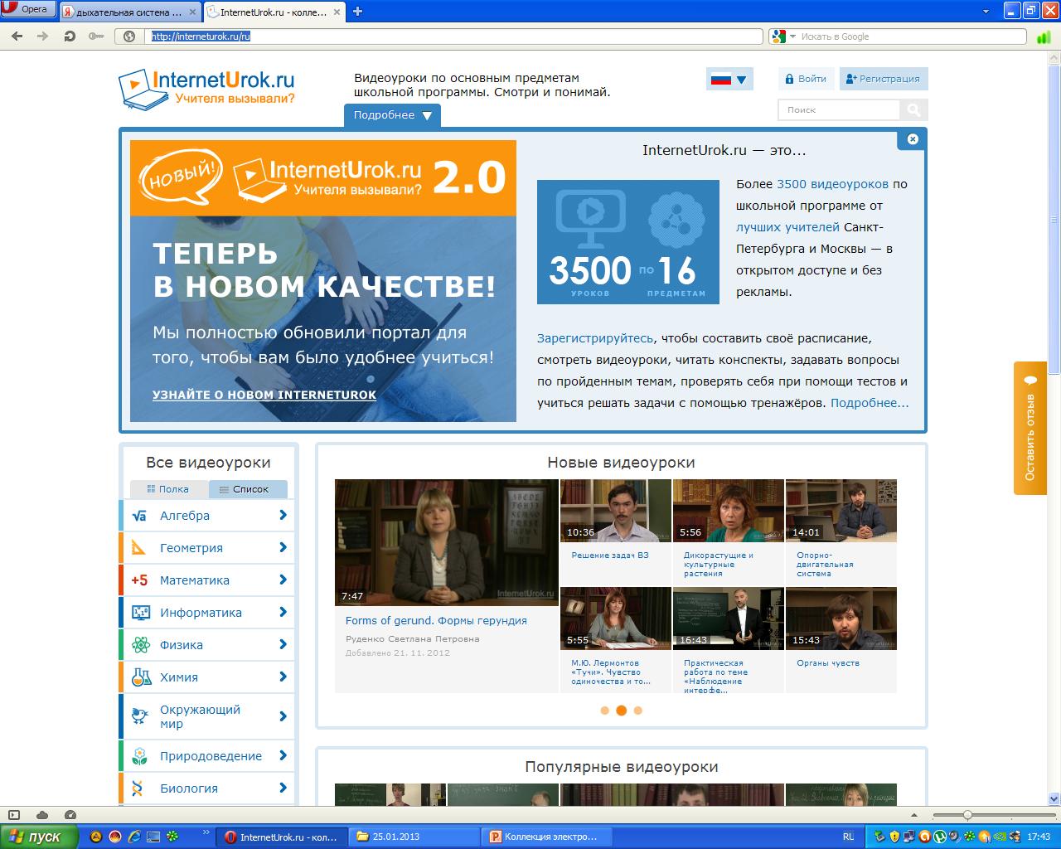
http://interneturok.ru/ru Видеоуроки на сайте Интернетурок

Slide 18
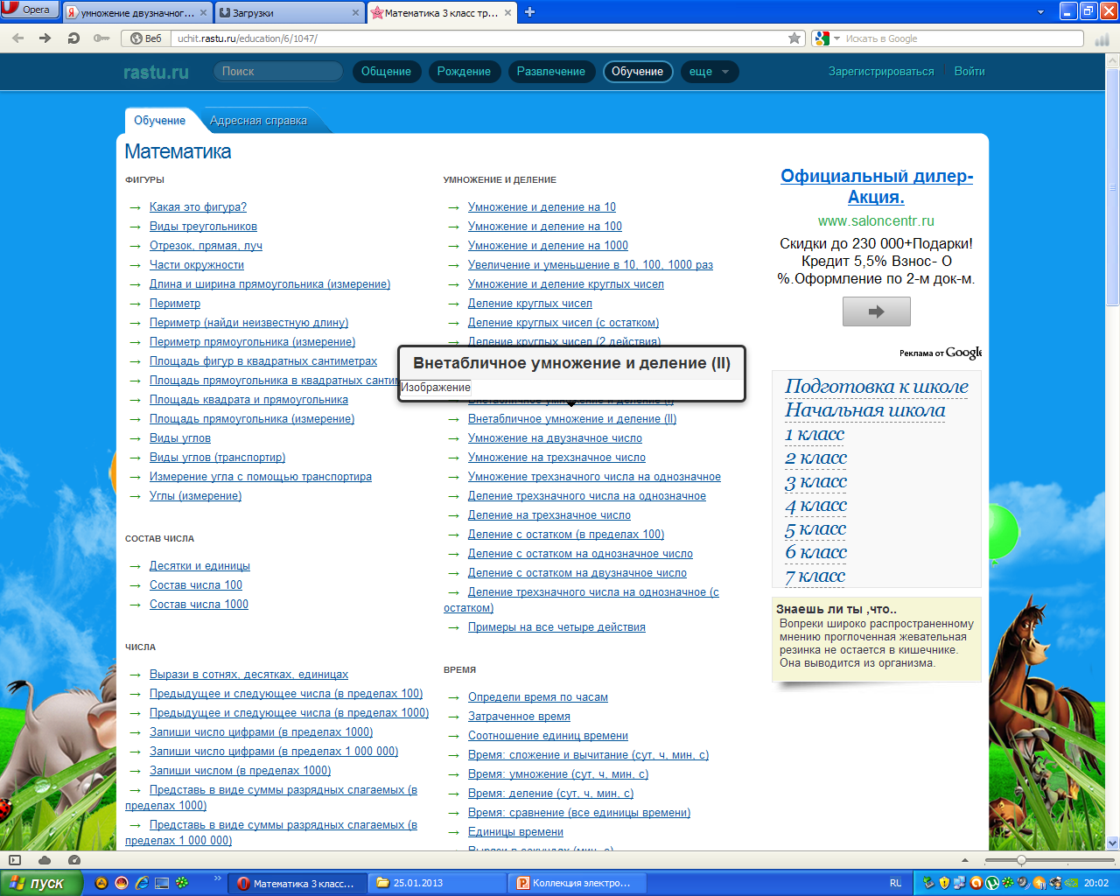
http://uchit.rastu.ru/education/6/1047/ Тренажёры

Slide 19
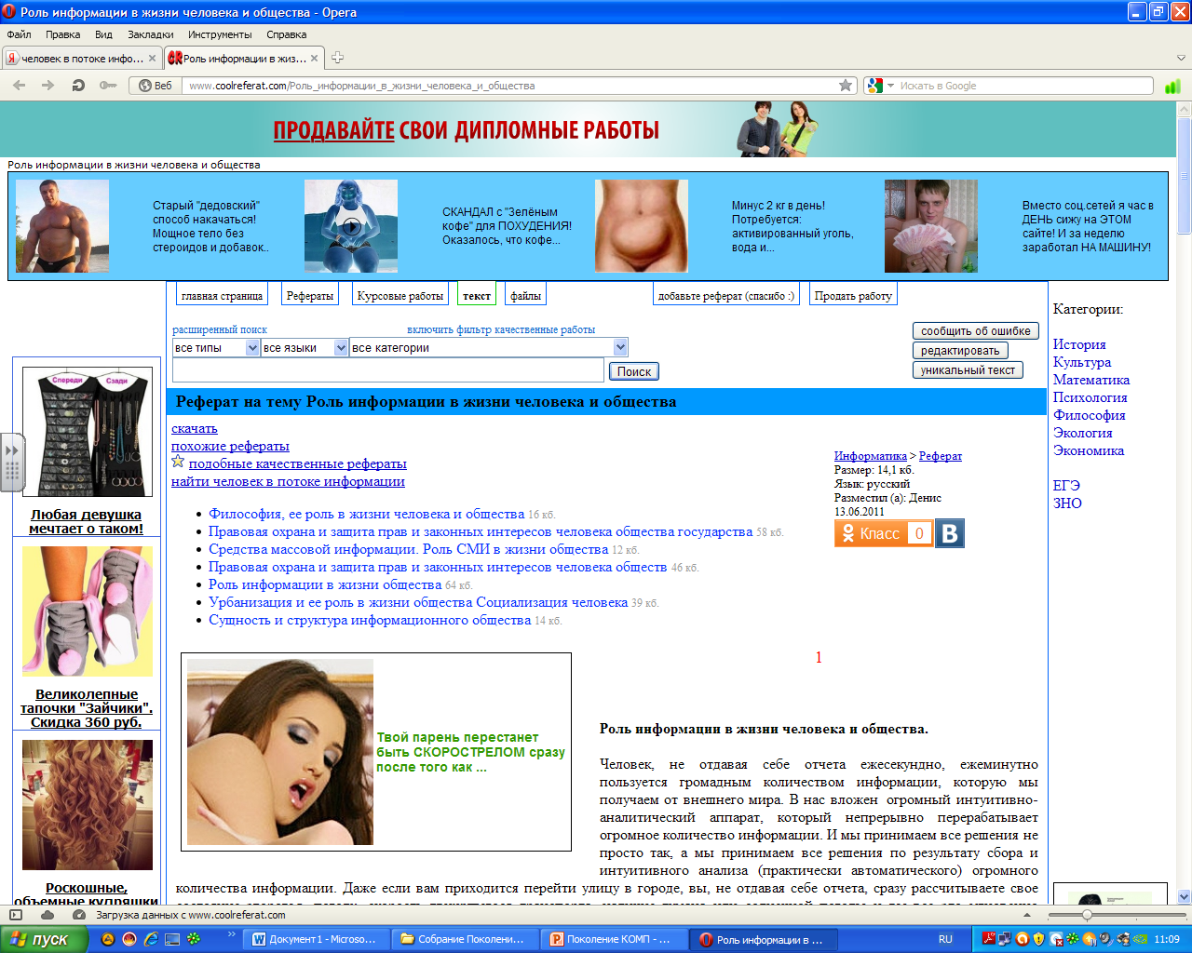

Slide 20
Результаты анкетирования обучающихся 4-х классов
Ноябрь 2013 года

Slide 21
В анкетировании приняли участие 74 человека
1. Как вы проводите время за компьютером?
• Общаюсь в Интернете - 33 чел.
• Готовлюсь к урокам - 49 чел.
• Играю - 44 чел.
• Слушаю музыку - 33 чел.
2. Сколько времени вы проводите за компьютером?
•30 минут - 28 чел.
• 1 час - 31 чел.
• 2 часа - 6 чел.
• 3 часа - 2 чел.
• Более 3 часов - 7 чел.
3. Что ты умеешь делать на компьютере?
Переводить с английского языка, печатать, играть, рисовать, скачивать, сидеть в социальных сетях – 33 человека, искать информацию, слушать музыку, делать презентации
4. Какие жанры компьютерных игр вы предпочитаете?
• Приключенческие - 44 чел.
• «Стрелялки» - 29 чел.
• Стратегии - 12 чел.
• Пазлы, головоломки - 16 чел.
• Логические - 21 чел.
5. Считаете ли вы, что родители должны, знать в какие компьютерные игры играют их дети?
• Да - 57 чел.
• Нет - 4 чел.
• Не знаю - 13 чел.
6. Ваши родители ограничивают время игры за компьютером?
• Да - 59 чел.
• Нет - 15 чел.

Slide 22
Как наши дети проводят время за компьютером

Slide 23
Сколько времени дети проводят за компьютером

Slide 24
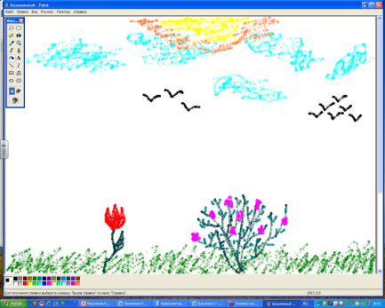
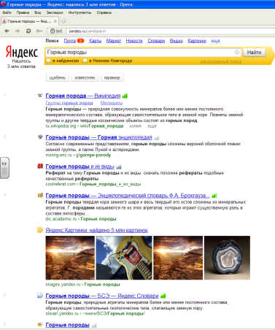
Что умеют дети делать с помощью компьютера.
печатать,
играть,
рисовать,
скачивать,
сидеть в социальных сетях – 33 человека,
искать информацию,
слушать музыку,
делать презентации

Slide 25
Предпочтения в компьютерных играх

Slide 26
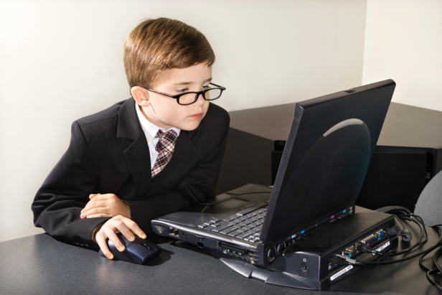
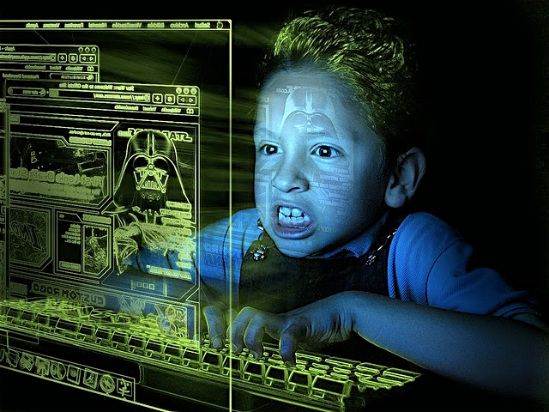

Slide 27
Реальные минусы
-
Желание общаться больше с
виртуальными или
незнакомыми людьми, чем
с живущими рядом.
Есть игры пропагандирующие
насилие. Игры поглощающие
в себя играющего человека.
Существуют вирусы,
портящие компьютеры.
Большой процент информации
несёт в себе неэтическое
или аморальное содержание.
Отрицательно
воздействует
на нервную систему человека
Человек ведёт малоподвижный образ жизни.
Бесконтрольная работа -
ухудшает зрение

Slide 28
К сожалению, это – реальная опасность!

Slide 29
Исключить из компьютера
Quake-3
Counter Strike
GTA (Vice City)
Diablo-2

Slide 31
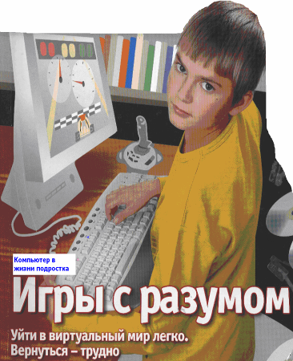
Причины увлечения компьютерными играми
Отсутствие навыков самоконтроля у ребёнка.
Потребность в общении.
Уход от проблем взрослой жизни, не хватает поддержки взрослых.
Не научили слушать, а главное слышать рекомендации взрослых.
Неуверенность, низкая самооценка, малый круг общения и друзей
Отсутствие контроля со стороны родителей, бесконтрольность личного времени, неумение самостоятельно организовать свой досуг.

Slide 32
Реальные плюсы
+
Быстрая и
дешёвая отправка
сообщений
Можно хранить
много информации
Существуют
программы
улучшающие
зрение
Заказы
и покупки
через Интернет
Помощь
при стихийных
бедствиях
Есть
развивающие
и обучающие
игры
Доступность
полезной
информации

Slide 33
Чем же могут быть полезны компьютерные игры?
Логические игры развивают способность прогнозировать и анализировать.
Для учеников со слабой памятью изучение материала с помощью компьютера может оказаться более эффективным.
Способствует развитию у ребенка мелких мышц руки и зрительно-моторной координации.
Способствуют развитию абстрактного мышления.
Может выступать способом разрядки .

Slide 34
Согласно нормам Минздрава, 7-10-летние дети могут проводить за компьютером не более 45 мин. в день, 11-13-летние – два раза по 45 мин., старшие – три раза.

Slide 35
Спасибо за внимание!

Slide 36
Памятка родителям
Родители должны сами хотя бы на элементарном уровне уметь пользоваться компьютером, чтобы контролировать ребенка;
Ребенок не должен играть в компьютерные игры перед сном;
Через каждые 20-30 минут работы делать перерыв;
Знать в какие игры играет ваш ребенок;
Ребенок не должен работать на компьютере более 1,5-2 часов;
Вы должны контролировать приобретение дисков с играми, чтобы они не причинили вреда здоровью и психике ребенка;
Если ребенок использует компьютер безответственно, необходимо ввести пароль, чтобы сделать невозможным доступ без разрешения родителей.

